Slide 1

Integrētās izdevēju autorizācijas lietotnes izstrāde
Ivars Naglis
|
131RDC013

Slide 2

Tieto Latvia
Baltijā vadošais i.t. uzņēmums, kas specializējas dažādu informācijas sistēmu izveidē. Uzņēmuma informatīvāko un eksportspējīgāko produktu - “Card Suite” programmatūru, lieto vairāk nekā 400 finanšu institūcijas 33 pasaules valstīs. Tieto Latvia uzņēmumā strādā vairāk kā 700 speciālistu.

Slide 3
Tehnoloģijas
C++ (Boost un Tuxedo C++ bibliotēkas)
PL/SQL un SQL
Oracle (datubāze un Tuxedo)
Make koda kompilācijas rīks
Unix un Linux (Sun OS, RedHat)

Slide 4
Sistēmas
Git
Stash
Buildbot
Jira

Slide 5
Testēšana
Vienību testi (izstrādātāji)
Funkcionālie, regresijas, integrācijas u.c. testi (testētāji)
TAF (automatizēts testu veikšanas rīks)

Slide 6
Eiro migrācija (I)
Mērķis – atjaunot rindā esošo ziņu atjaunošana
Izmantotās tehnoloģijas:
C++ izstrāde valoda
Tuxedo
PL/SQL un SQL

Slide 7
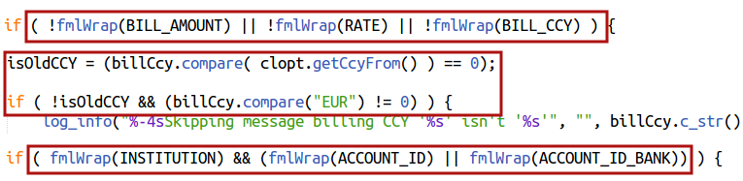
Eiro migrācija (II)

Slide 8
Telefona numura pārbaude (I)
Mērķis – telefona numura pārbaude CUP kartēm
Izmantotās tehnoloģijas:
C++ izstrāde valoda
Tuxedo

Slide 9
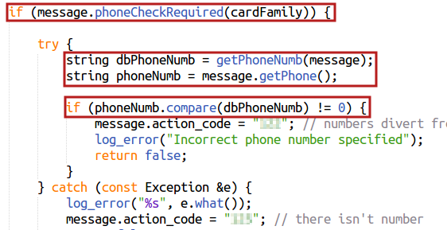
Telefona numura pārbaude (II)

Slide 10
Rindas konf. ielasīšana (I)
Mērķis – rindas konfigurācijas darbības uzlabošana
Izmantotās tehnoloģijas:
C++ izstrāde valoda
Tuxedo

Slide 11
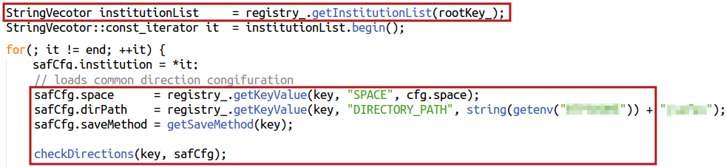
Rindas konf. ielasīšana (II)

Slide 12
Kriptogrāfisko vērtību migrēšana (I)
Mērķis – rindas konfigurācijas darbības uzlabošana
Izmantotās tehnoloģijas:
C++ izstrāde valoda
Tuxedo

Slide 13
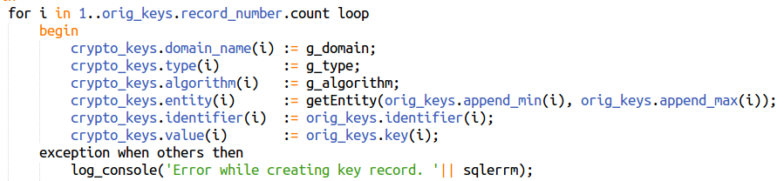
Kriptogrāfisko vērtību migrēšana(II)

Slide 14
Paldies par uzmanību!!!

